Slide 1
Estoque (gabinetes) Promarking
Materiais e tratamentos I

Slide 2




André Antunes Danielle Vieira Vitor fernando

Slide 3
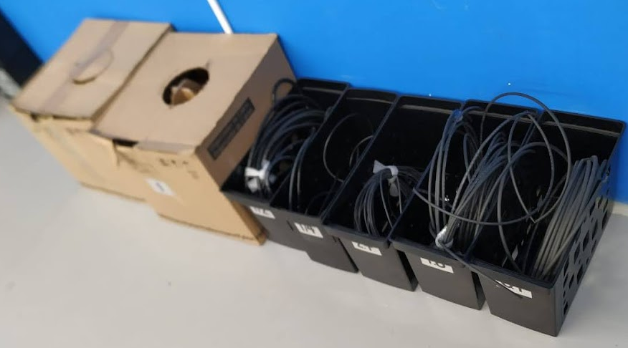
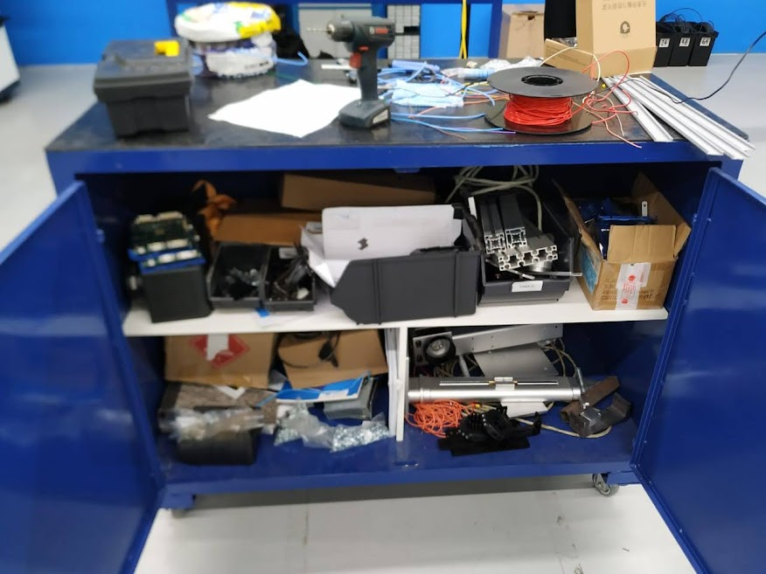

Problemas
Bancadas inutilizadas na produção, que só servem para guardar sobras de materiais.
Falta de organização das sobras de materiais da produção

Slide 4
Armazenamento
Atualmente a empresa conta com 3 bancadas na produção, que são utilizadas apenas como deposito de sobra de materiais.

Slide 5
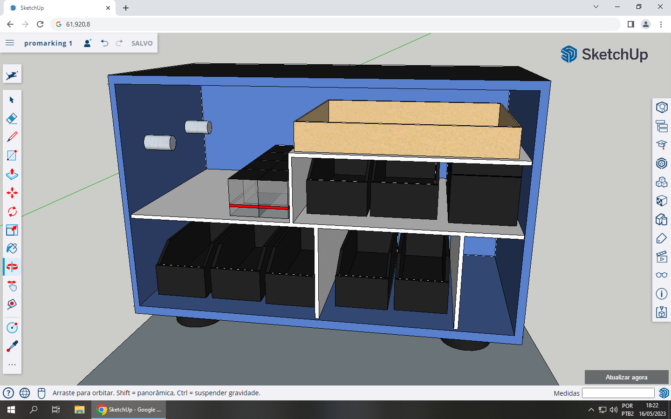
Aplicação
A sugestão é adaptar essas bancadas, para que sejam utilizadas somente para armazenar materiais e ferrametas que serão utilizados em determinados projetos, assim evitando que tenha que guardar peças sobressalentes no deposito novamente.

Slide 6
Armazenamento
Atualmente as sobras de materiais como canaletas e fios ficam em caixas ao lado da entrada.

Slide 7
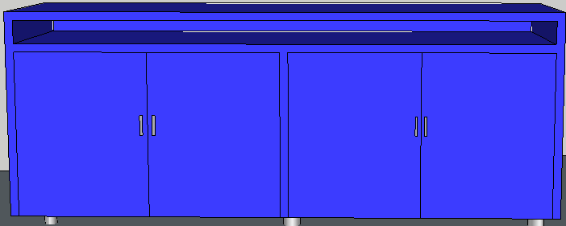
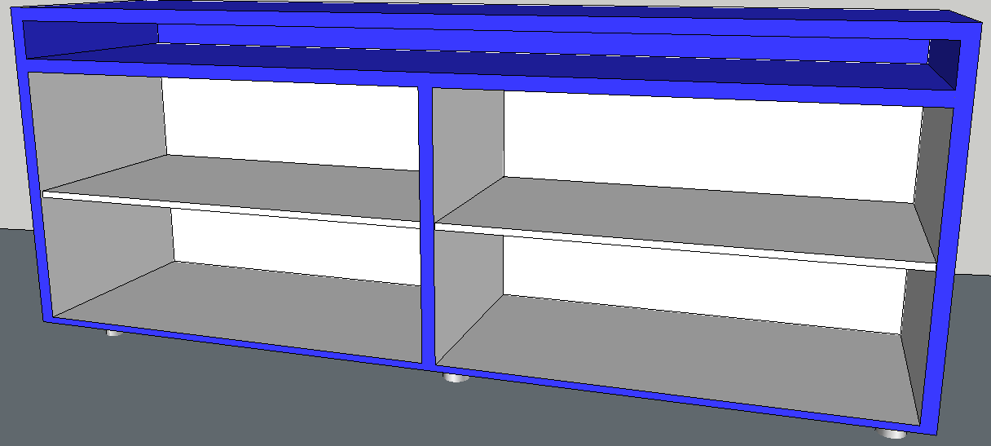
Aplicação
A sugestão é reservar uma area para o deposito desse materias para que os mesmos não fiquem tão expostos

Slide 8
Ferramentas
Ficha do Projeto
A empresa não possui uma forma de controlar quais materiais serão empregados em cada projeto.
A alternativa encontrada foi a elaboração de um documento, a Ficha do Projeto, que possui um layout simples e de preenchimento intuitivo.
Nela, o objetivo é sinalizar todos os materiais que serão necessários para a conclusão do projeto e se eles se encontram dentro dos gabinetes, com um campo indicando se o insumo se encontra ou não ali, o tipo de insumo, o projeto e sua bancada.

Slide 9
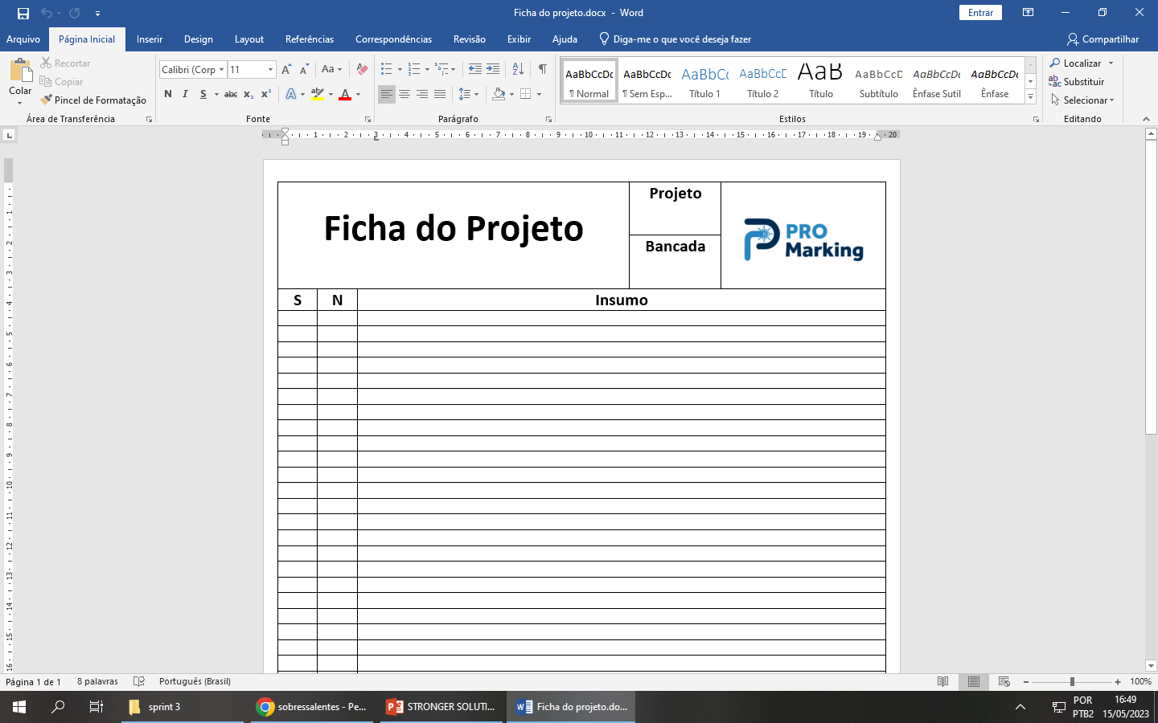
Ferramentas
Ficha do Projeto

Slide 10
Conclusão
Nessa sprint identificamos dois principais problemas: o uso ineficiente das bancadas, e a falta de organização das sobras de materiais.
As medidas propostas visam melhorar a eficiência e organização da produção, aproveitando melhor o espaço disponível e facilitando o acesso aos materiais necessários. Com essas mudanças, a empresa poderá reduzir desperdícios, economizar tempo e recursos, além de melhorar a produtividade e o fluxo de trabalho como um todo.

Slide 11
Resultados
Com a conclusão dessas três sprints, esperamos que as melhorias tenham um impacto positivo no desempenho geral da empresa, contribuindo para o seu sucesso e crescimento no mercado. Esperamos também que essas melhorias resultem em uma maior satisfação dos clientes, prazos de entrega mais precisos e uma redução de custos ao evitar a falta ou o excesso de materiais no estoque.
Recomendamos o constante monitoramento das mudanças, mantendo um controle rigoroso e realizando ajustes e melhorias conforme necessário. Além disso, é importante manter uma cultura de organização e responsabilidade no gerenciamento do estoque, envolvendo todos os colaboradores para garantir a eficácia contínua do sistema implementado.

Slide 12
Referências
https://www.alura.com.br/artigos/metodo-kanban
https://artia.com/blog/beneficios-do-kanban-para-equipes-de-ux/
Informações adquiridas através de visitas a empresa

Slide 13
Muito Obrigado!

